Slide 1
Лабораторная работа 3
Управляющие структуры
Цвелев С.А. НПИбд-01-22

Slide 2
Цель работы
Основная цель работы — освоить применение циклов, функций и сторонних для Julia пакетов для решения задач линейной алгебры и работы с матрицами.

Slide 3
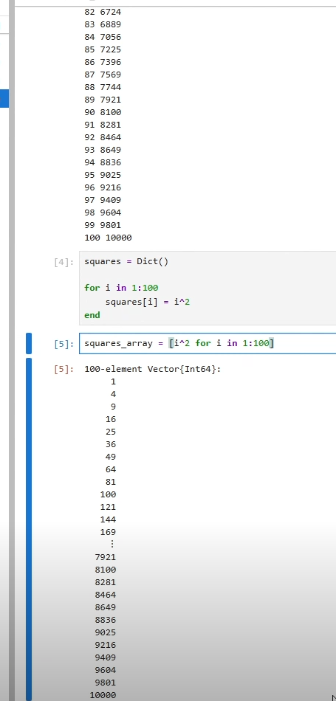
Использование циклов while и for

Slide 4
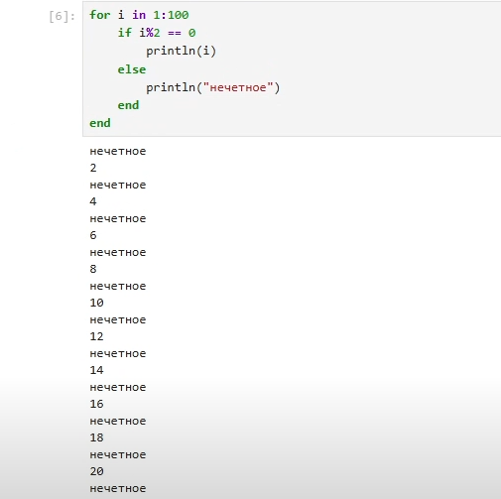
Оператор с чётными и нечётными числами

Slide 5
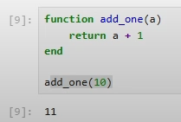
Функция add_one

Slide 6
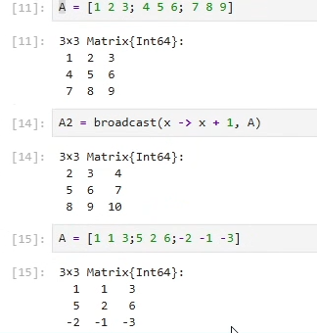
Работа с матрицами

Slide 7
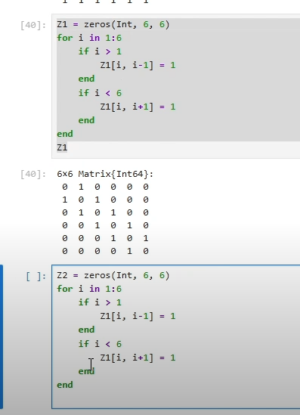
Работа с матрицами

Slide 8
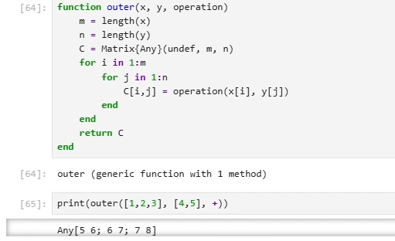
Применение функции outer()

Slide 9
Применение функции outer()

Slide 10
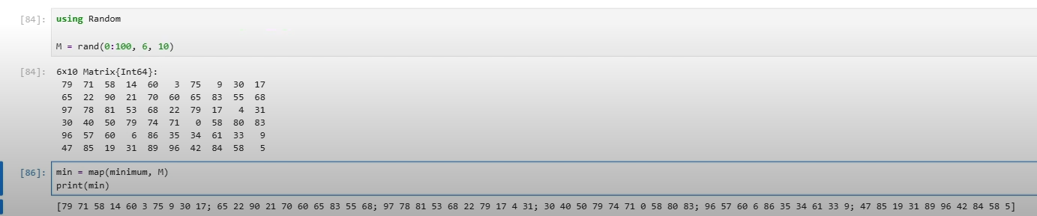
Работа с матрицей случайных чисел

